Slide 1
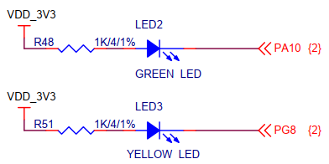
先看原理图
打开原理图，搜“LED”，有2个用户LED。
如下图所示：

Slide 2
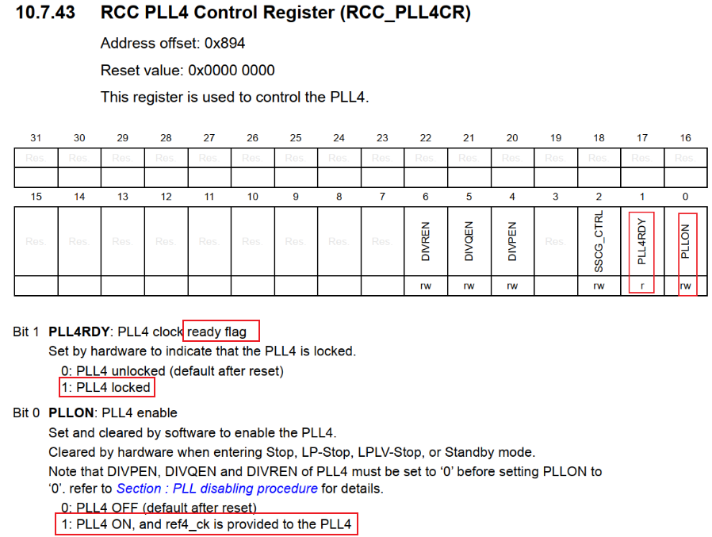
看芯片手册：先使能PLL4
RCC_PLL4CR地址：0x50000000 + 0x894

Slide 3
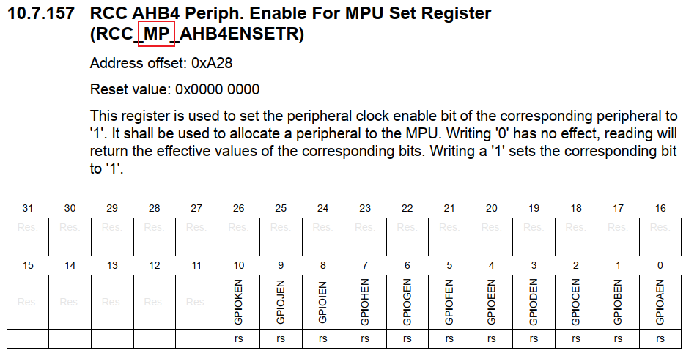

看芯片手册：使能GPIOA
以PA10为例，它属于GPIOA里的第10个引脚。
怎么使能GPIOA？A7、M4对应的寄存器地址不一样，位含义一样
RCC_MP_AHB4ENSETR地址：0x50000000 + 0xA28
RCC_MC_AHB4ENSETR地址：0x50000000 + 0xAA8

Slide 4
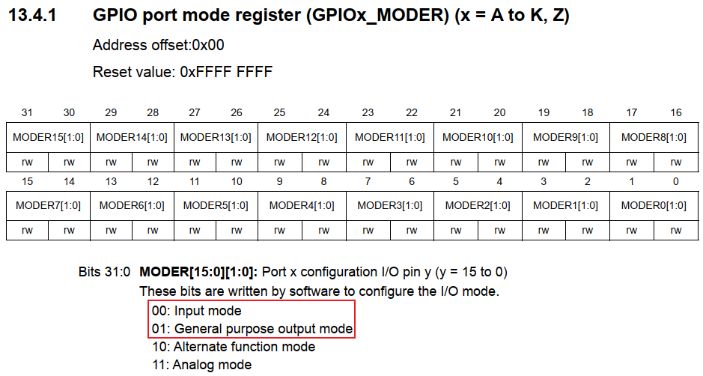
看芯片手册：设置PA10，用作输出
GPIOA_MODER地址：0x50002000 + 0x00，设置bit[21:20]=0b01

Slide 5
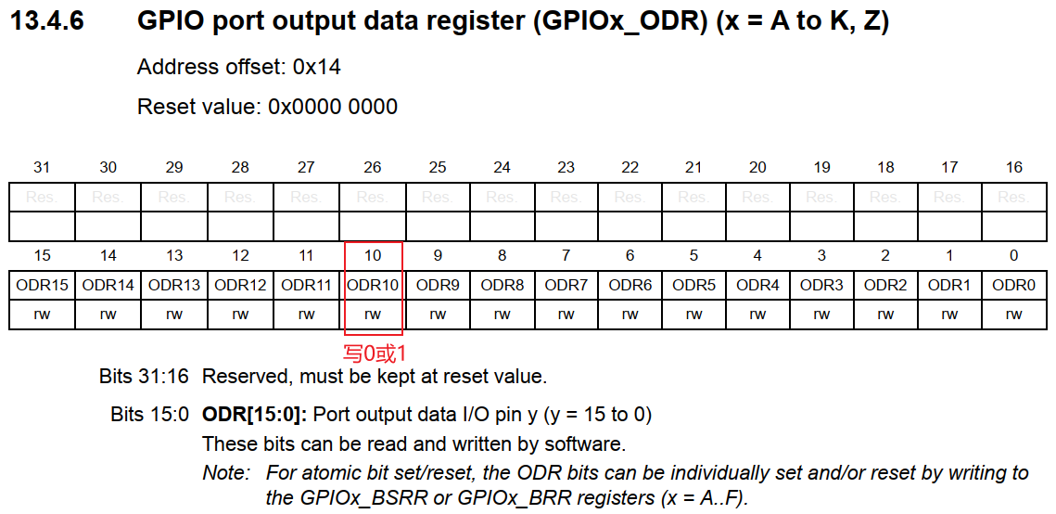
看芯片手册：怎么设置PA10的输出电平？
方法1：读寄存、修改值、写回去(低效)
GPIOA_ODR地址： 0x50002000 + 0x14

Slide 6
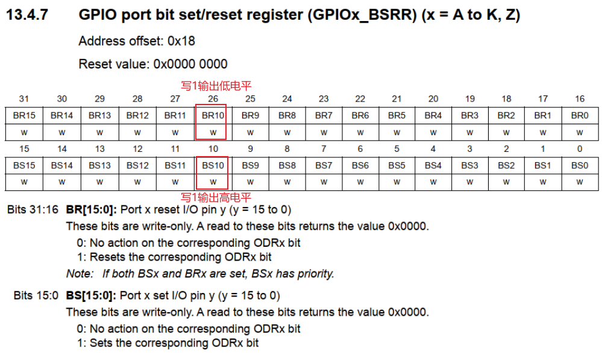
看芯片手册：怎么设置GPIOB0的输出电平？
方法2：直接写寄存器，一次操作即可，高效
GPIOA_BSRR地址： 0x50002000 + 0x18

